Slide 1
Bootcamp 2. Gün
Json Web Token
Merve Gündoğdu – SKY SEC
Matematik Mühendisliği 2.Sınıf

Slide 2
Json Web Token Nedir ?
JSON Web Token (JWT), istemci ve sunucu arasında bilgi göndermenin güvenli bir yoludur. Esas olarak web uygulamalarında ve API'lerde kullanıcıları doğrulamak ve yetkisiz erişimi önlemek için kullanılır. JWT, kriptografik bir imza ile güvence altına alınmış JSON verisidir.
JWT, bir kullanıcının kimliğini ve yetkilerini, sunucuya tekrar tekrar sormadan doğrulamak için kullanılan imzalı bir token (bilet) sistemidir.
İmzalama işlemi şu kriptografik yöntemler kullanılarak yapılabilir:
HMAC (Karma Tabanlı Mesaj Doğrulama Kodu)
RSA veya ECDSA (Asimetrik şifreleme algoritmaları)
API : API, bir yazılımın diğer yazılımlarla iletişim kurabilmesi ve veri alışverişi yapabilmesi için sunduğu belirli kurallar ve protokoller bütünü olarak tanımlanabilir.
JSON: JSON (JavaScript Nesne Gösterimi), verileri hem insan tarafından okunabilir hem de makine tarafından karşılaştırılabilir bir şekilde depolamak ve değiştirmek için kullanılan metin tabanlı bir formattır.

Slide 3
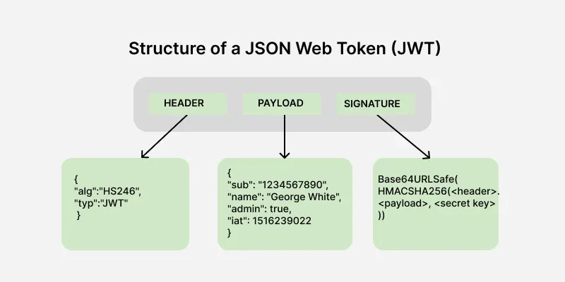
JWT Yapısı
Bir JWT, noktalarla ayrılmış üç bölümden oluşur (.)https://www.jwt.io/
1-)Header: Token hakkında meta veriler içerir, örneğin imzalama için kullanılan algoritma.
2-)Payload: Talepleri, yani iletilen verileri saklar.
3-)Signature: Tokenın bütünlüğünü ve orijinalliğini garanti eder.

Slide 4
1-) HEADER
Başlık, token hakkında meta veriler içerir; bunlar arasında imzalama algoritması ve token türü bulunur; burada meta veri, veri hakkındaki veri anlamına gelir.
{
"alg": "HS256",
"typ": "JWT"
} Base64Url Encoded Payload?????
alg (Algorithm)
Token’ın hangi kriptografik algoritma ile imzalandığını belirtir.
Sunucu bu bilgiye bakarak doğrulama işlemini yapar.
typ (Type)
Token türünü belirtir
Genellikle "JWT" olur
Bilgilendirme amaçlıdır, güvenlik açısından kritik değildir

Slide 5
2-) Payload
Payload , kullanıcı hakkında, ayrıca talep olarak da adlandırılan bilgileri ve jetonun verildiği zaman damgası ile tokenın son kullanma süresi gibi bazı ek bilgileri içerir.
{
"userId": 123,
"role": "admin",
"exp": 1672531199
} Base64Url Encoded Payload?????
exp (Expiration):Tokenın ne zaman sona erdiğini tanımlar.
JWT Payload, kullanıcıya ait bilgileri ve token süresini içeren, Base64 ile encode edilmiş ancak şifrelenmemiş veri bölümüdür.

Slide 6
3-) Signature
İmza, token bütünlüğünü sağlar ve başlık, yük ve gizli anahtar kullanılarak oluşturulur. Bu örnekte, İmza kısmını uygulamak için HS256 algoritmasını kullanacağız.
HMACSHA256(
base64UrlEncode(header) + "." + base64UrlEncode(payload),
secret
)
JWT Signature, token’ın değiştirilmediğini ve gerçekten sunucu tarafından üretildiğini kanıtlayan kısımdır
JWT Signature, header ve payload’ın gizli bir anahtar veya private key ile imzalanmasıyla oluşturulan ve token’ın değiştirilmediğini kanıtlayan güvenlik katmanıdır.

Slide 7
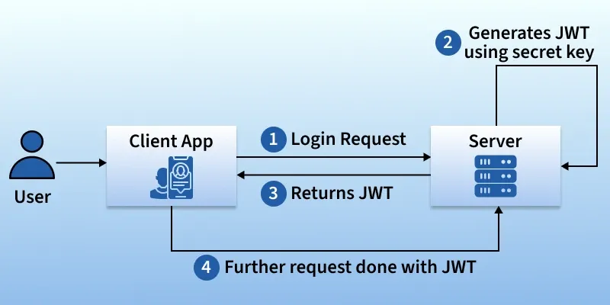
JWT Nasıl Çalışır ?
İşte basit noktalarla temel adımlar:
Login Request: Kullanıcı, kullanıcı adı ve şifresini sunucuya göndererek istemci uygulaması (örneğin web veya mobil uygulama) üzerinden giriş yapar.
Server Generates JWT: Kimlik bilgileri doğruysa, sunucu gizli bir anahtar kullanarak bir JWT tokenı oluşturur.
Returns JWT: Sunucu, JWT'yi istemci uygulamasına geri gönderir.
Further Requests with JWT: Sonraki istekler için istemci JWT'yi istekle birlikte gönderir. Sunucu, korunan kaynaklara erişim vermeden önce JWT'yi doğrular.

Slide 8
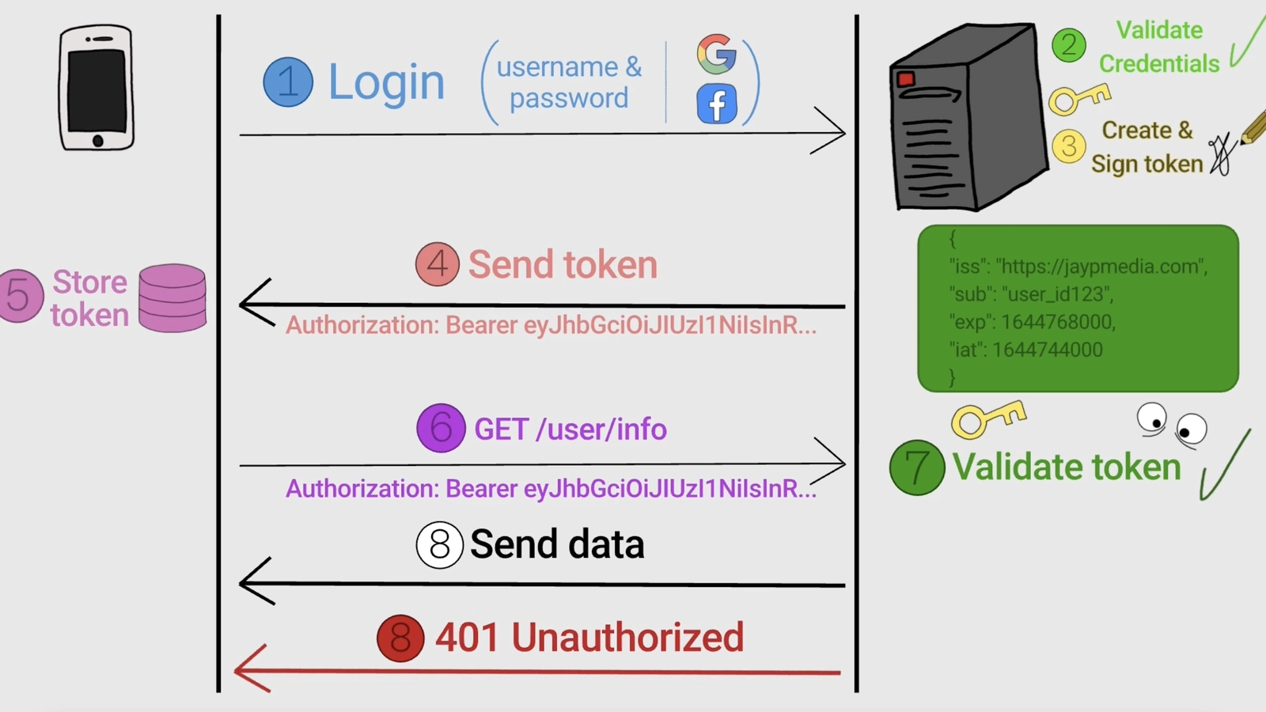
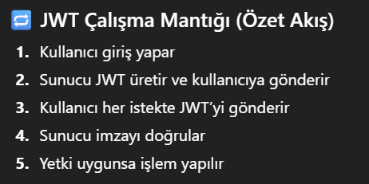
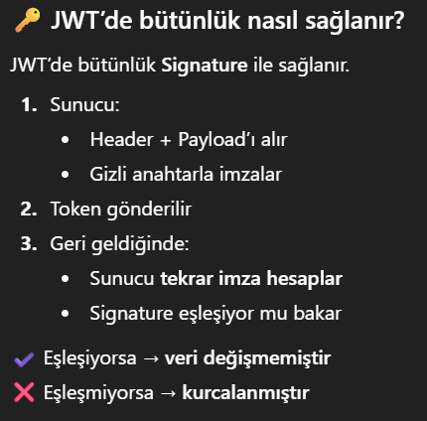
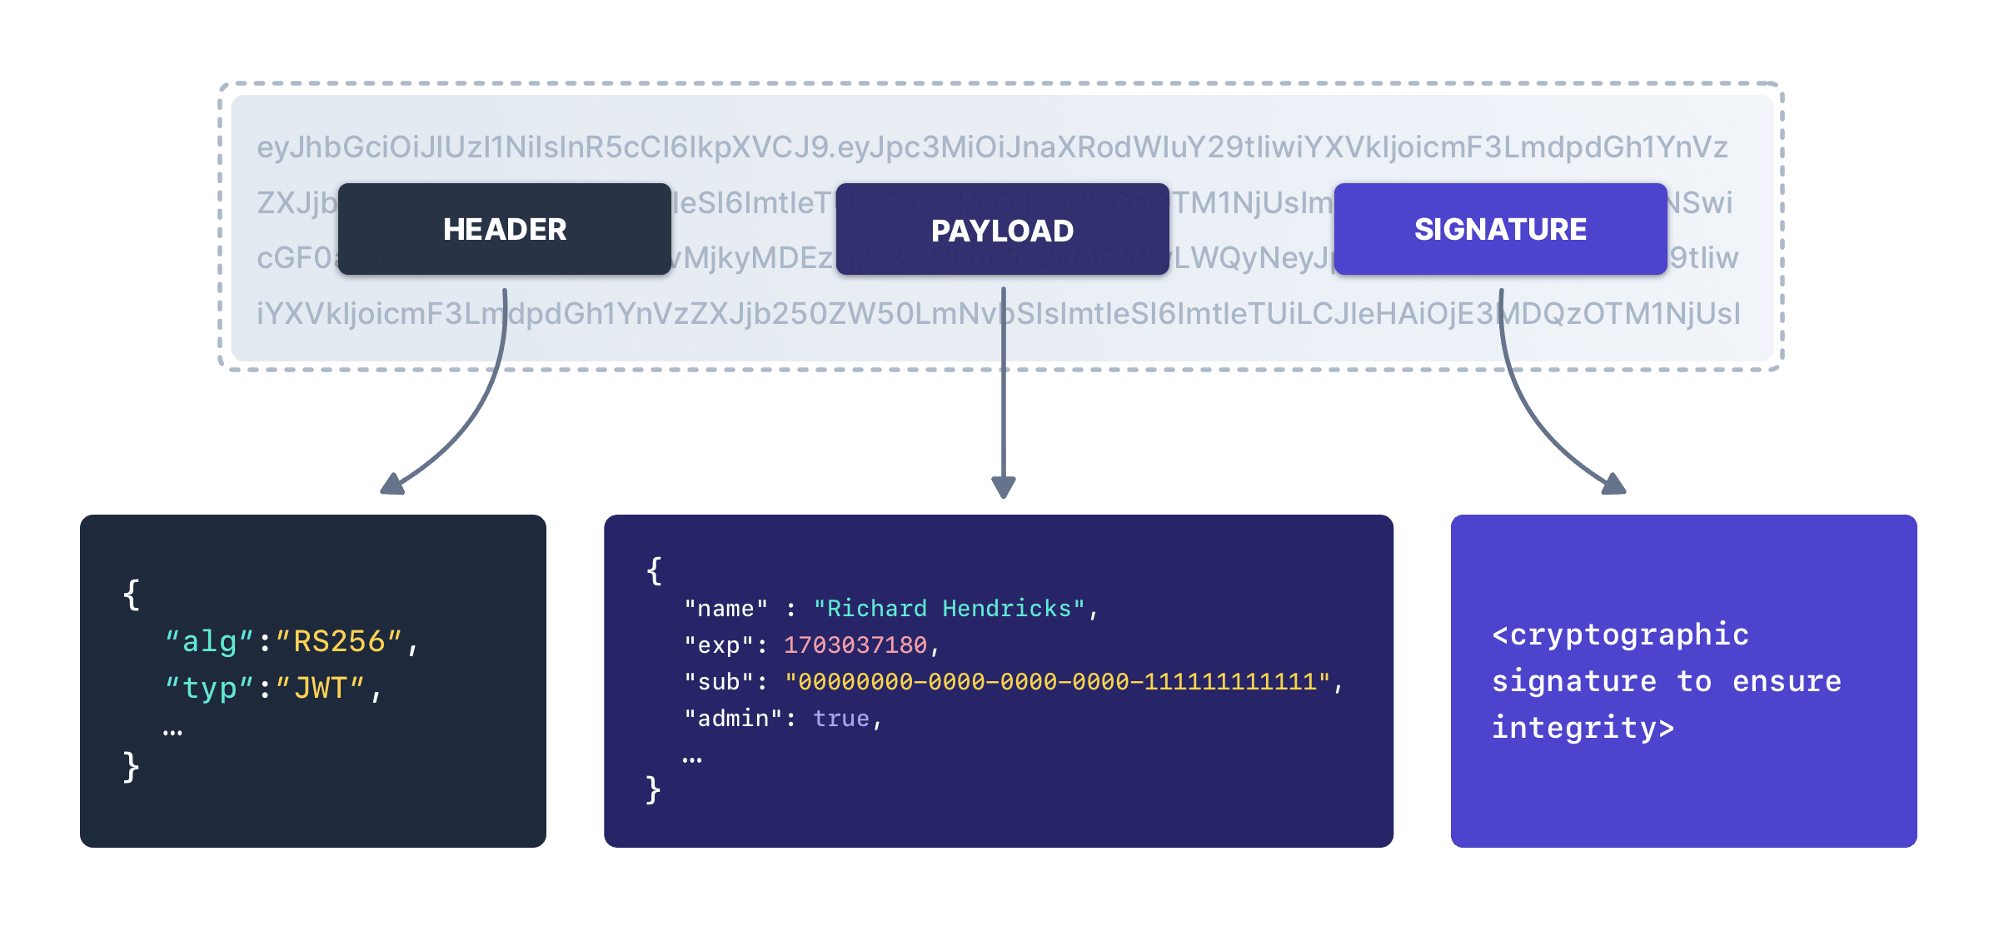
JWT, kullanıcı bilgilerini taşıyan ve imzası sayesinde güvenli şekilde doğrulanan, sunucu tarafında oturum tutmayan modern bir kimlik doğrulama yöntemidir.

